Slide 1

Aula de segunda - 08/06/2026
UMA JOGADA DO MESTRE
CADA JOGADOR
TEM UMA FUNÇÃO
atacante
goleiro
Tema central: Deus me deu um propósito
ajuda
Notes:
Apresentar o tema do mês e explicar que a aula foi adaptada do roteiro de domingo para a segunda-feira do Culto Kids.

Slide 2
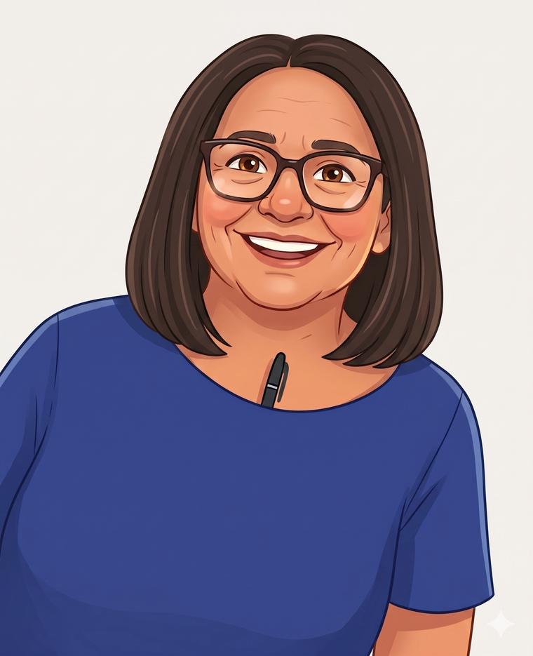
Oi, amiguinhos!
Hoje vamos aprender que
Deus deu um propósito
para cada criança!
Qual posição você gostaria de jogar em um time?
Pergunta rápida
Notes:
Deixar algumas crianças responderem: goleiro, atacante, juiz, técnico, torcida.

Slide 3
Tema do mês
UMA JOGADA DO MESTRE
Alvo
Time
Missão
No futebol, o time precisa jogar junto.
No Reino de Deus, também servimos juntos.
Notes:
Conectar o tema mensal com o interesse das crianças por futebol e Copa.

Slide 4
Versículo-chave do mês
Continuo andando para o alvo,
onde está o meu prêmio maior,
que é o chamado de Deus
em Cristo Jesus.
Filipenses 3:14
Notes:
Ler devagar e repetir a frase: andando para o alvo.

Slide 5
Versículo-base da aula
1
3
Se todos fossem um só membro,
onde estaria o corpo?
Assim, há muitos membros,
mas um só corpo.
2
4
5
1 Coríntios 12:19-20
muitos jogadores
um só time
Notes:
Explicar: cada parte do corpo tem valor; no time de Deus cada pessoa também tem valor.

Slide 6
No futebol, cada um tem função
Goleiro
defende o gol
atacante
Atacante
juiz
ataca o time adversário
goleiro
Juiz
capitão
ajuda o jogo a ser justo
Notes:
Perguntar: o goleiro faz gol o tempo todo? O atacante apita o jogo? Cada um tem uma função.

Slide 7
No Reino, cada um serve
Alguns cantam
Outros ajudam
Outros oram
Outros evangelizam
louvando a Deus
com amor e alegria
pelas pessoas
falando de Jesus
Ninguém precisa copiar o outro.
Deus usa cada criança de um jeito especial.
Notes:
Reforçar que todo serviço é importante para Deus.

Slide 8
Você é importante!
Tem criança que pensa:
“Eu não sou importante.”
Mas Deus diz:
“Você tem valor e propósito!”
1
3
2
4
5
muitos jogadores
um só time
Notes:
Falar com carinho: toda criança é importante para Deus, para a família e para a igreja.

Slide 9
Vamos participar?
Complete em voz alta:
No time de Deus, eu tenho uma...
FUNÇÃO!
Agora diga para o colega:
Deus me deu um propósito!
Notes:
Fazer as crianças repetirem juntas: Deus me deu um propósito.

Slide 10
Atividade: Bolas na cesta
1. Dois grupos
divida a turma em times
Mensagem da brincadeira:
O time precisa de todos!
2. Funções
cada criança participa
3. Todos importam
premie todos no final
Notes:
Atividade do roteiro: Bolas na cesta, dois grupos. Adaptar com bola real ou bolinhas de papel se necessário.

Slide 11
Desafio da semana
Em casa
Na igreja
ajude alguém sem reclamar
procure um jeito de servir
Na escola
Na oração
trate os colegas com amor
peça a Deus direção
Pergunte a Deus:
“Como eu posso ajudar hoje?”
Notes:
Dar um desafio prático para a semana.

Slide 12
Hoje eu aprendi:
Deus me deu um propósito.
Eu sou importante no time de Deus.
Eu posso servir com alegria!
Até a próxima!
Notes:
Encerrar com oração curta agradecendo a Deus pelo propósito de cada criança.

